Slide 1
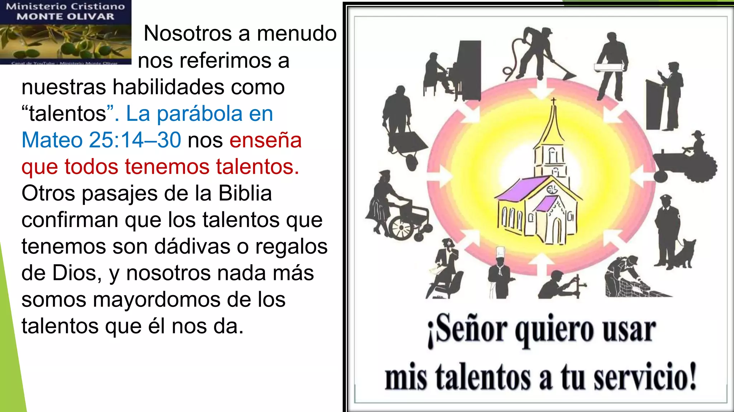

“TALENTOS RECIBIDOS DE PARTE DE DIOS: UN LEGADO DE FE”
MÁS CERCA DE DIOS
ESCUELA SABÁTICA
IGLESIA ADVENTISTA DEL 7° DÍA

Slide 2

Deseamos que hayas venido con el corazón alegre
y dispuesto a la alabanza, pero si en tu corazón hay penas, estas en el lugar correcto para dejar todas tus
cargas a los pies de Cristo.

Slide 3
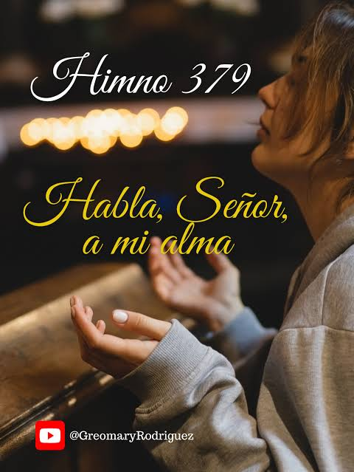
SERVICIO DE CANTO
#368 “Padre amado” Y

Slide 4
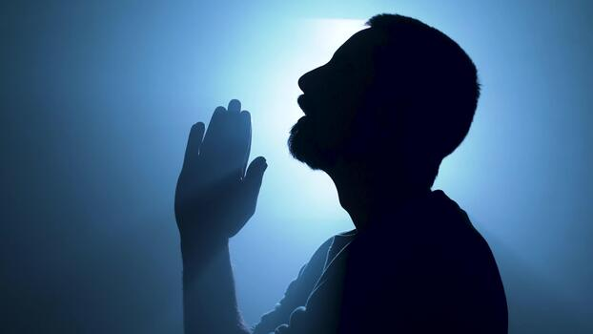
ORACIÓN DE RODILLAS
Señor Jesús, te damos gracias porque en tu inmenso amor nos capacitas brindándonos talentos para nuestro
crecimiento personal y servirte en el desarrollo de tu obra. Ayúdanos a tener un corazón dispuesto a
servirte y a poner nuestros talentos en tus manos.

Slide 5
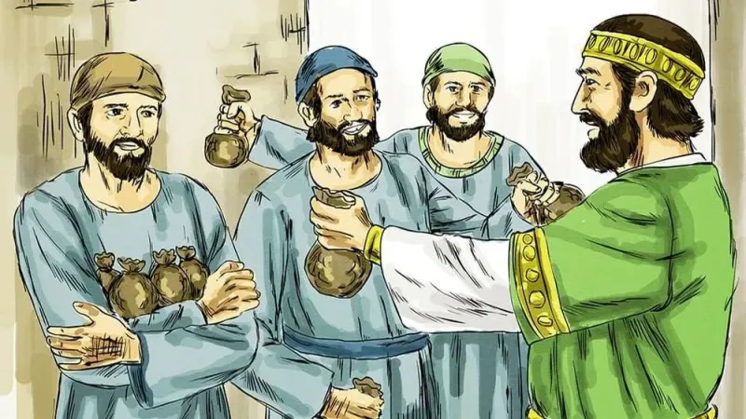
LECTURA BÍBLICA
Mateo 25:15 “A uno le dio cinco talentos, a otro dos, y a otro uno, a cada uno conforme a su capacidad; y
se fue de viaje”.

Slide 6
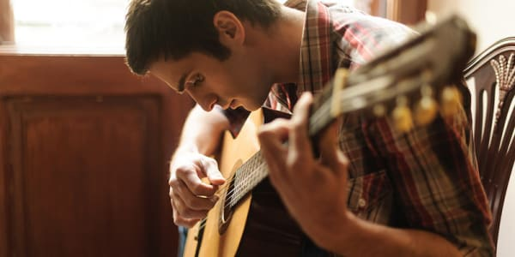
PROPÓSITO
Comprender la importancia de identificar nuestros talentos y ponerlos al servicio de Dios,
de tal manera que se conviertan en instrumentos para la predicación de evangelio y para fiel testimonio,
así como para desarrollo personal. Tener la convicción de poner a trabajar nuestros talentos y desarrollar
aquellos que Dios ha puesto en nuestras manos.

Slide 7
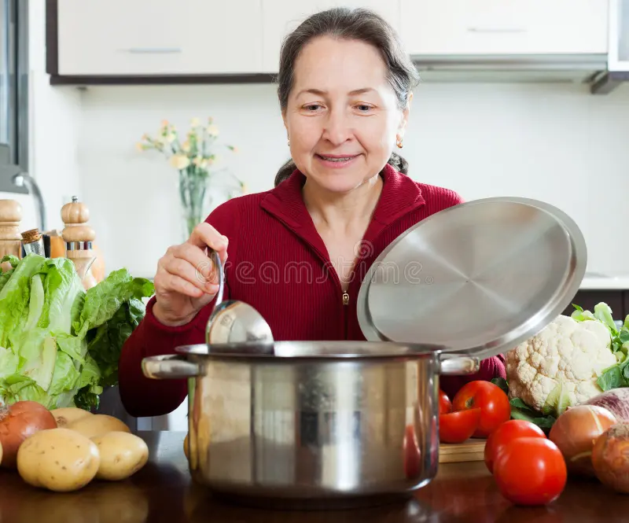
INTRODUCCIÓN
En cierta ocasión, una mujer expresó que creía que no tenía ningún talento. Se sentía pequeña ante los
talentos que veía en otras personas. ¿Alguna vez te has sentido así? Esta mujer cocinaba delicioso,
así que definitivamente sí tenía un gran talento.
En la cocina económica que ella manejaba, además de brindar el servicio de alimentos, en cada mesa ponía literatura de nuestra iglesia para que sus comensales leyeran
mientras esperaban por su comida.
¿Crees que ella no tenía ningún talento?

Slide 8

Podemos estar tentados a sentirnos poco ante lo mucho que vemos en otros, pues nos medimos con nuestra vista humana.
Afortunadamente, Dios nos ve con ojos divinos y nos concede talentos para el desarrollo personal y de su obra.

Slide 9
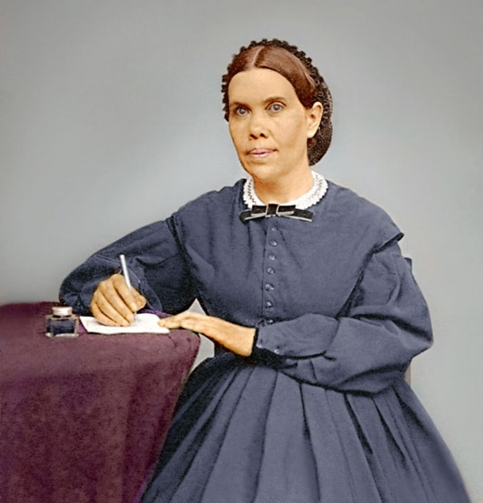
La escritora Elena de White escribió: Dios ha confiado a los hombres talentos: un intelecto donde se
originan las ideas un corazón para que sea el asiento de su trono, los afectos para que fluyan como
bendiciones para otros, una conciencia para que convenza de pecado. – Consejos sobre Mayordomía Cristiana,
p. 120.

Slide 10

HIMNO DE ALABANZA
Alabemos a Dios cantando el himno
#199 “Movidos por tu Espíritu”.

Slide 11

NUEVO HORIZONTE
DISCIPULADO
DISCIPULADO INTELIGENTE

Slide 12

El HABLA es un talento.
De todos los dones impartidos a la humanidad ninguno debería apreciarse tanto como el don del habla.
Debe utilizarse para proclamar sabiduría y el maravilloso amor de Dios. Así es como han de comunicarse
las riquezas de su gracia y sabiduría. –
Consejos sobre Mayordomía Cristiana, p. 121.

Slide 13
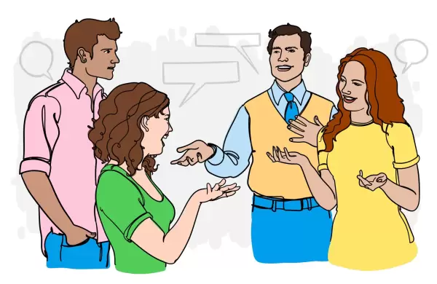
¿Cómo has utilizado tus palabras y voz?
Dios puede desarrollar en tu habla un gran talento.

Slide 14

CANTO ESPECIAL
Con un espíritu de alabanza, cantemos el himno #203
“Santo Espíritu llena mi vida”.
Dios desea que sus obreros lo consideren como el Dador de todo lo que poseen, que recuerden que todo
lo que tienen y todo lo que son procede de él, cuyos consejos son admirables y cuyas obras con excelentes. –
Consejos sobre Mayordomía Cristiana, p. 120.

Slide 15

MISIONERO MUNDIAL
AUSTRIA

Slide 16

La FUERZA es un talento.
La fuerza debe emplearse para glorificar a Dios. Nuestros cuerpos le pertenecen. El pagó el precio de la redención por el cuerpo tanto como por el alma… Podemos servir a Dios mejor con el vigor de la salud
que con la decrepitud de la enfermedad; por lo tanto, debemos colaborar con Dios en el cuidado de nuestros cuerpos. –
Consejos sobre Mayordomía Cristiana, p. 121.

Slide 17
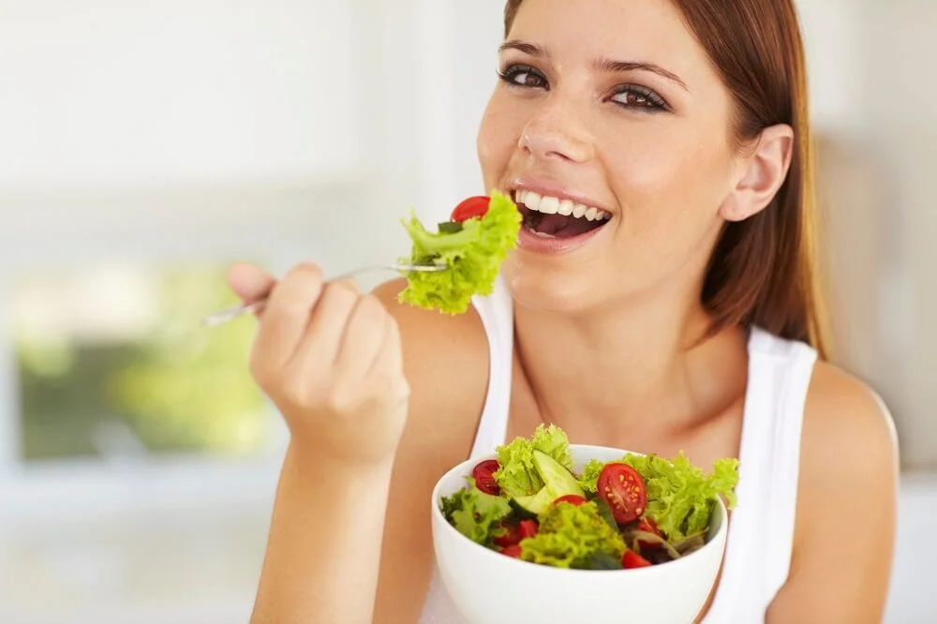
¿Procuras cuidar tu cuerpo?, ¿Cómo utilizas las fuerzas y vigor que Dios te da? Con un espíritu de fuerza y no de ocio.

Slide 18

INFORME
SECRETARIAL

Slide 19

La INFLUENCIA es un talento. La influencia constituye un poder para el bien cuando el fuego sagrado encendido por Dios es llevado a nuestro servicio. La influencia de una vida santa se siente en el hogar y fuera de él. –
Consejos sobre Mayordomía Cristiana, p. 121.
Todos somos agentes de influencia; que la que ejerzamos sobre los demás sea positiva y productiva.

Slide 20
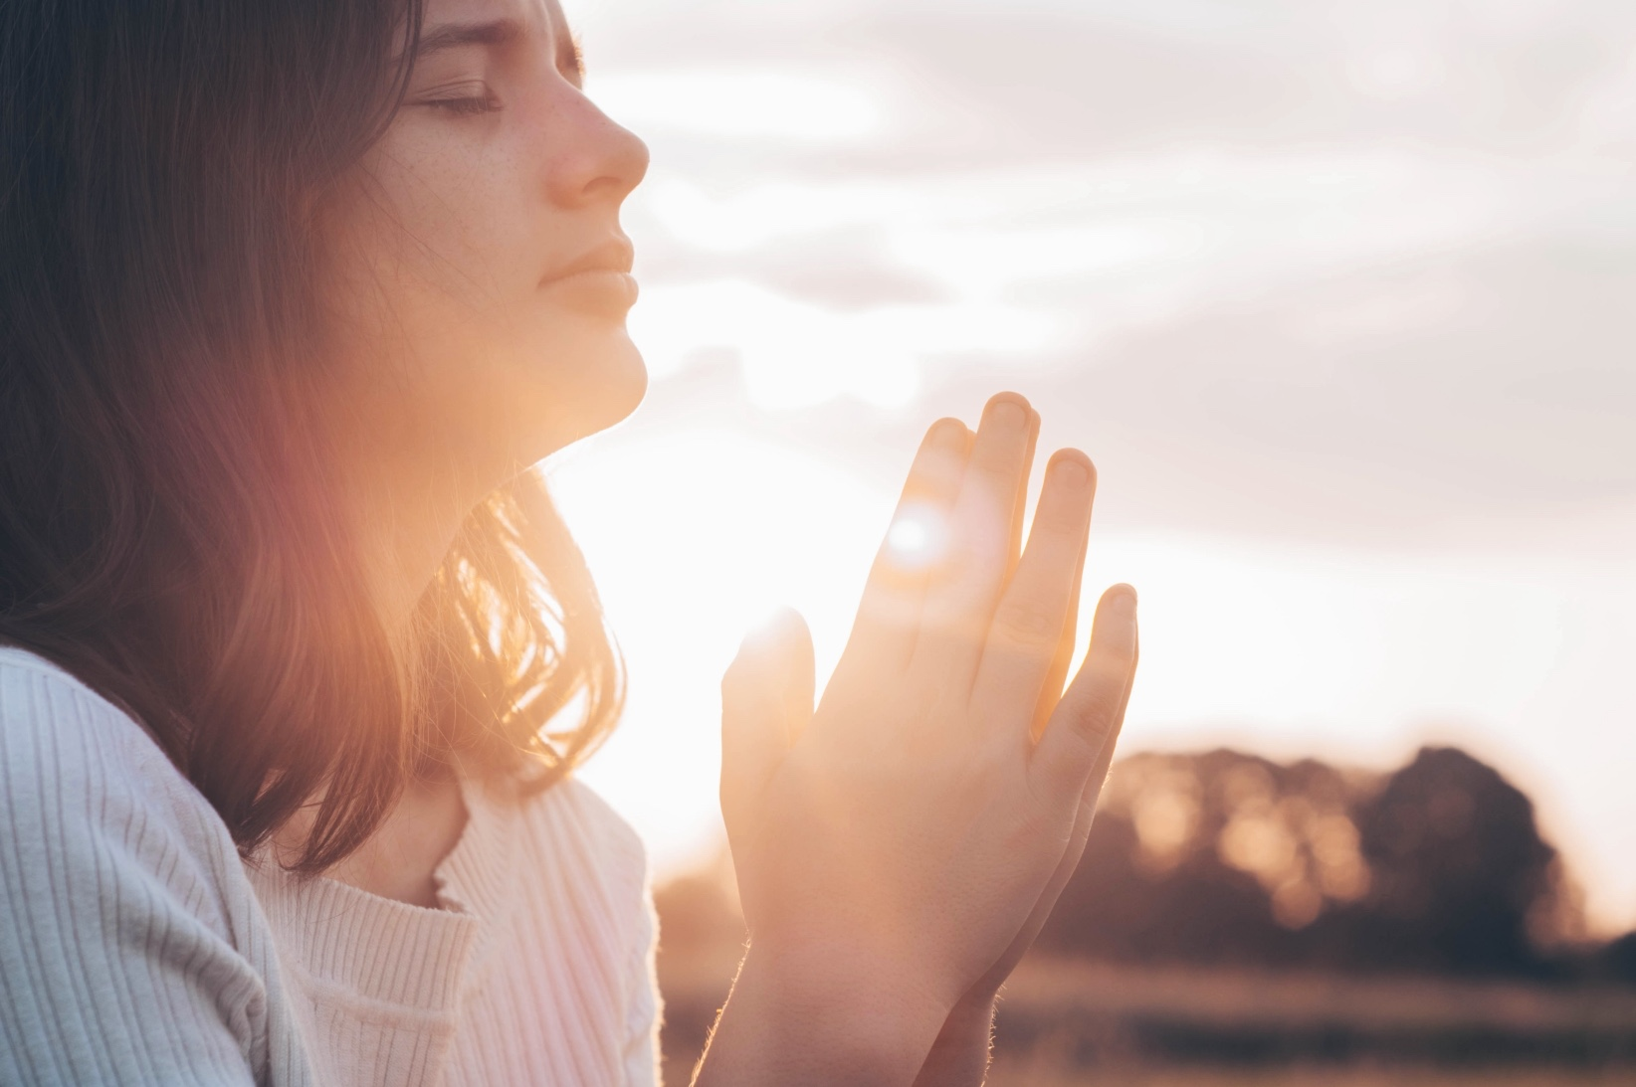
Reflexionemos en el siguiente texto: Él ha dado a los hombres habilidades, y desea que éstos acudan a él
en busca de consejos. Así podrán emplear sus dones con una eficacia infalible, y podrán testificar que son
obreros juntamente con Dios. –
Consejos sobre Mayordomía Cristiana, p. 120.

Slide 21
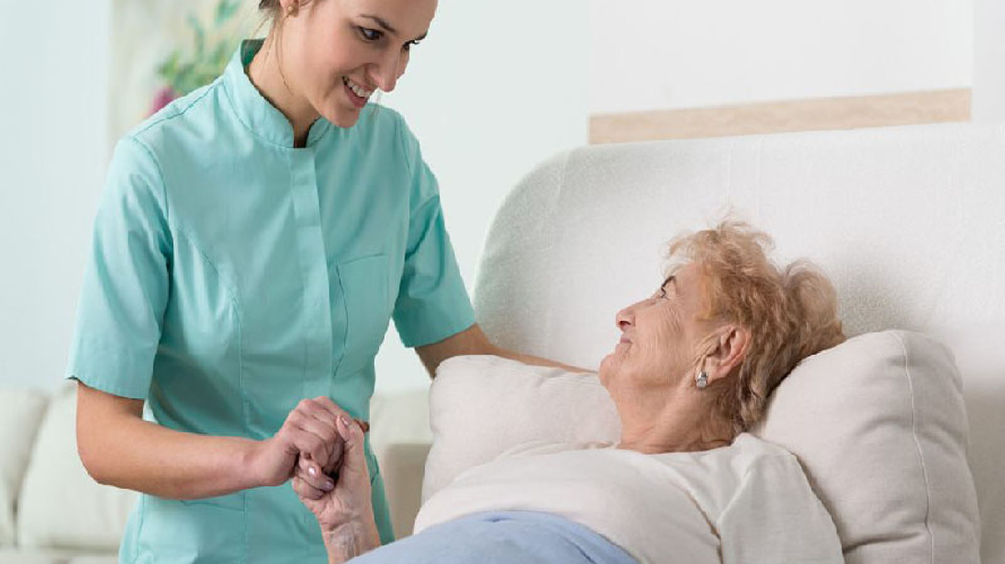
CONCLUSIÓN
El Señor desea que usemos y multipliquemos los talentos que nos ha dado, como lo muestra en la parábola
de los talentos en Mateo 25:14-30. ¿Cómo estás usando los talentos que Dios te ha dado?,
¿Qué estás haciendo para multiplicar tus talentos?
Un fiel mayordomo, no solo cuida los bienes y negocios de su señor, sino que procura multiplicarlos y
servirle eficientemente a través de su labor.

Slide 22

Dios nos ayude a ser mayordomos diligentes, dispuestos para su obra. Usemos nuestros talentos para
proclamar que Cristo viene pronto y para buen testimonio
en esta tierra.
Si aun no has identificado tus talentos, no te tengas en poco y pide el Señor que te muestre cuáles son y cómo desarrollarlos, él, que te los otorgó, gustoso también te capacitará, pues él da a cada uno conforme
a su capacidad, pero no deja a nadie sin talentos.
¡Hagamos de nuestros talentos un legado de fe!

Slide 23
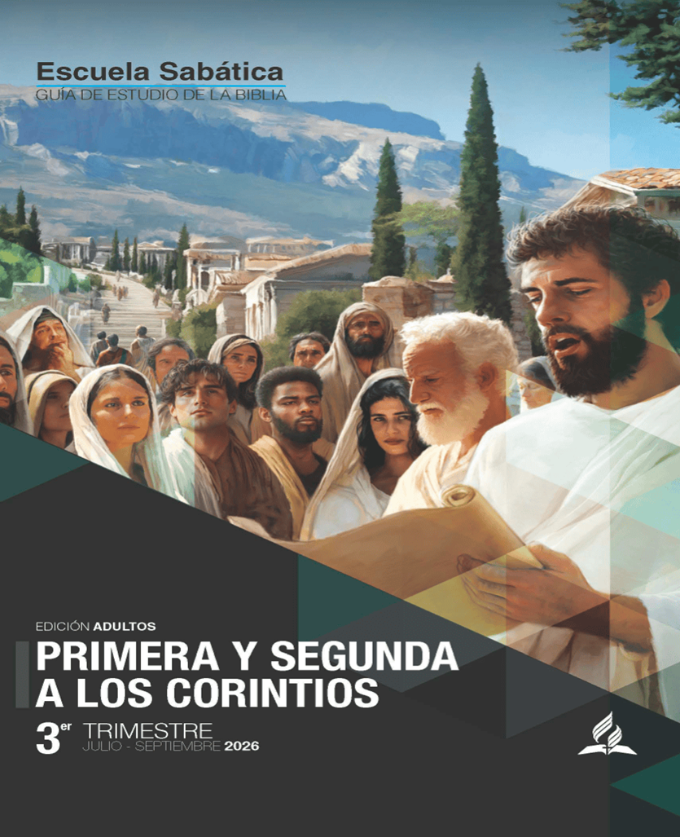
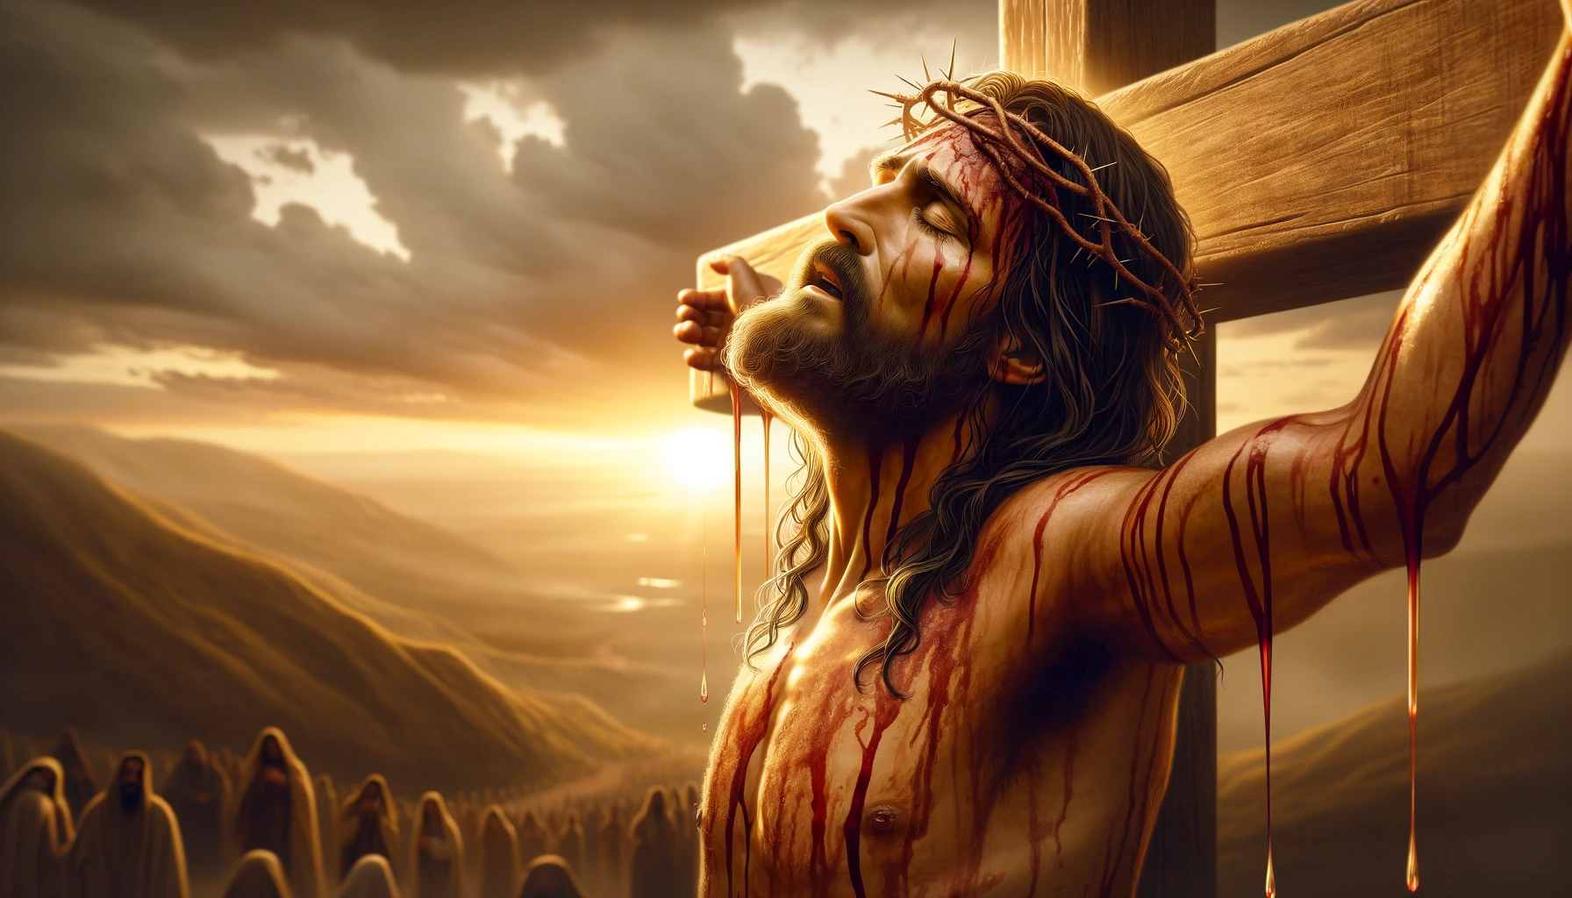
REPASO DE LA LECCIÓN # 2
EL MENSAJE DE LA CRUZ

Slide 24
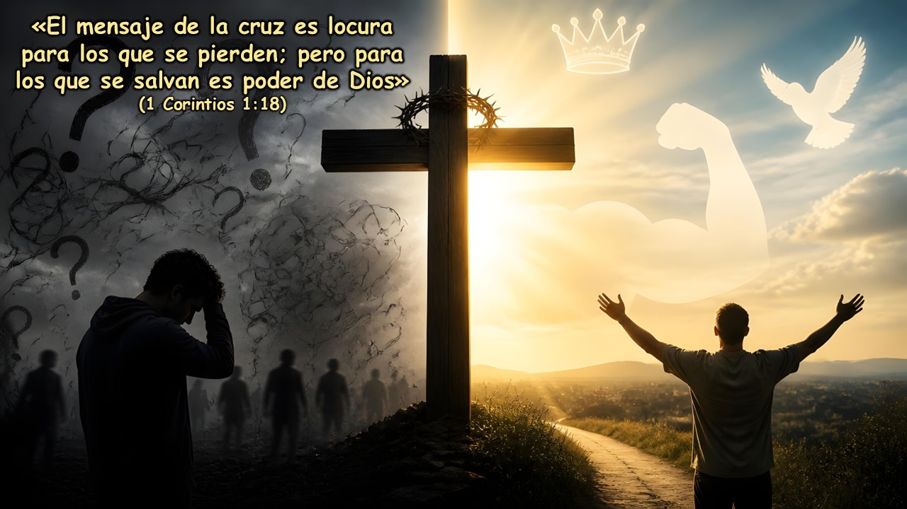
VERSÍCULO PARA MEMORIZAR

Slide 25
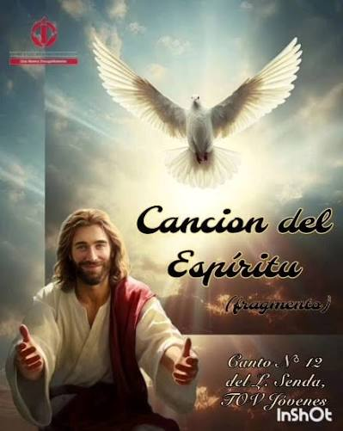
HIMNO FINAL
Agradecidos con Dios por los talentos que nos ha dado, cantemos juntos el himno
#201 “Canción del Espíritu”.

Slide 26
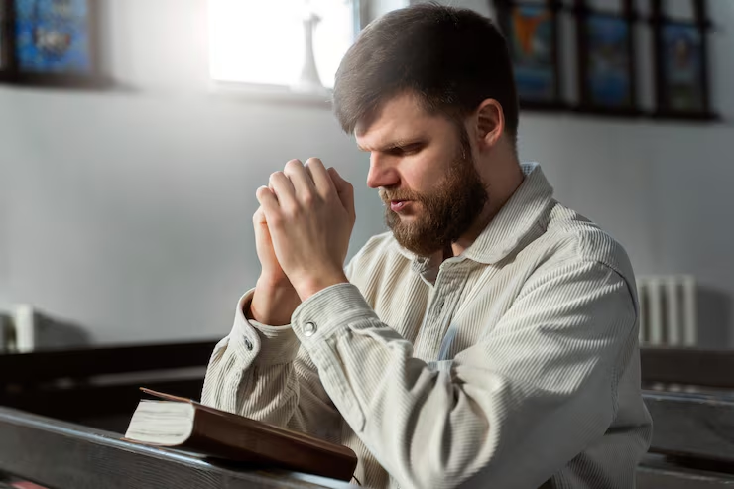
ORACIÓN FINAL
Bondadoso padre, gracias porque en tu gran amor y misericordia nos haces partícipes de tu sagrada obra,
dándonos dones y capacidades con las cuales compartir con otros las buenas nuevas de salvación.
Ayúdanos a ser mayordomos dispuestos a trabajar para ti y multiplica nuestros talentos conforme a nuestra
capacidad.

Slide 27


